Slide 1
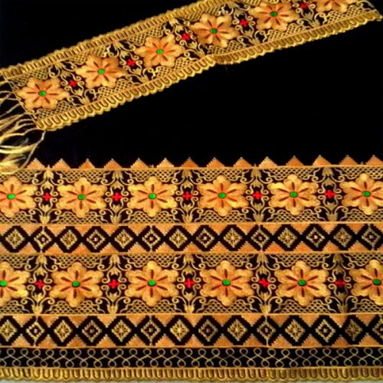
Pertemuan 9
Pengantar Sistem dan Teknologi Informasi
Khusnul Khotimah, S.Kom., M.T.I.

Slide 2

Jaringan dan Komunikasi Data
By, Khusnul Khotimah, S.Kom, M.T.I.

Slide 3
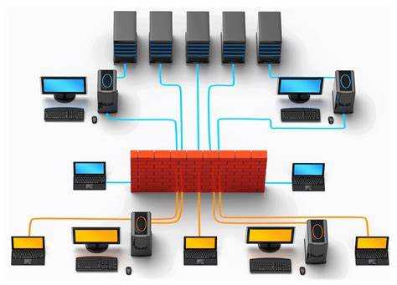
Pengantar Jaringan Komputer
Jaringan komputer adalah hubungan dua buah komputer atau lebih yang ditujukan untuk melakukan pertukaran data, bagipakai (sharing) perangkat lunak dan keras. Jaringan komputer bisa dibedakan berdasarkan luas area dan cara komunikasi (protocol).

Slide 4




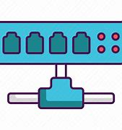

Klasifikasi Jaringan
Berdasarkan Luas Area
b. Berdasarkan protokol komunikasinya
c. Berdasarkan Layer Fisik

Slide 5
Klasifikasi Jaringan Komputer
Berdasarkan Luas Area
  LAN Jaringan komputer untuk suatu suatu daerah tertentu, misal satu kantor ato satu rumah. Biasanya hanya berisi komputer kurang dari 100 komputer.
  MAN Jaringan komputer untuk suatu suatu daerah tertentu, misal satu kota dan gabungan dari berbagai LAN. Biasanya hanya berisi komputer lebih dari 100 komputer.
  3. WAN Jaringan komputer yang mencakup seluruh dunia dan tidak ada batasan jumlah komputer.
  Pada perkembangannya luas area hanya tinggal LAN dan WAN karena batasan MAN tidak jelas. WAN mulai berganti nama dengan Internet karena Internet adalah protokol komunikasi untuk WAN yang paling terkenal.

Slide 6
b. Berdasarkan protokol komunikasinya
  Close Protocol ➔ Protokol komunikasi untuk suatu sistem operasi yang sama, misal sesama Windows. Microsoft Windows Protocol memiliki layer fisik yang sama dengan TCP/IP tapi memiliki layer aplikasi yang berbeda karena sistem 49 pengalamatan dengan nama dan workgroup hanya untuk Windows, sedangkan TCP/IP menggunakan sistem pengalamatan IP Address (167.205.66.45). Microsoft Windows Protocol hanya berjalan untuk LAN.
  Open Protocol ➔ Protokol komunikasi untuk berbagai sistem operasi, misal TCP/IP (Internet). TCP/IP memiliki 4 layer, layer fisik sama dengan Microsoft Windows tapi pada layer aplikasi berbeda.
c. Berdasarkan Layer Fisik
  Kabel
  Tanpa Kabel

Slide 7
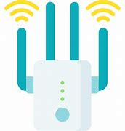

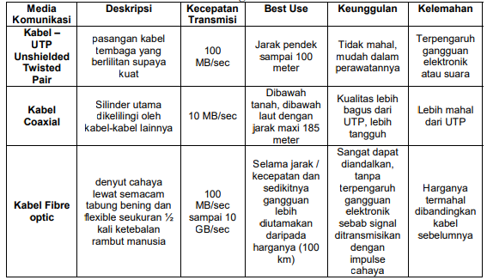
  Kabel
    a. Jenis Kabel
      Twisted Pair
      Kabel Koaksial
      Kabel Serat Optik Perbandingan ketiga kabel bisa dilihat di bawah.
Tabel Perbandingan Kabel Transmisi Media Komunikasi Deskripsi Kecepatan

Slide 8
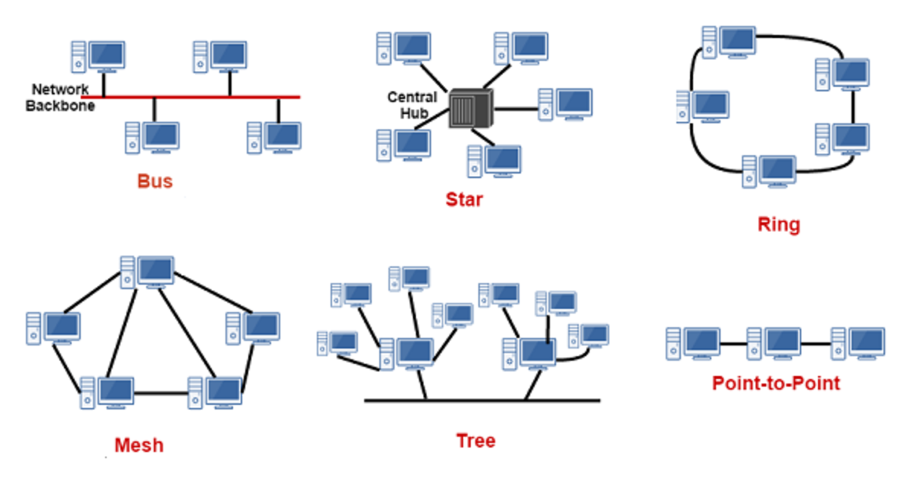
b. Topologi
  Topologi merupakan bentuk jaringan dengan kabel. Topologi pada jaringan kabel ada lima yaitu Mesh, Star, Bus, Ring dan Pohon. Sampai saat ini yang paling berkembang adalah topologi Star menggunakan Hub dan kabel UTP.
  Bentuk dari masing-masing topologi bisa dilihat pada Gambar di bawah.

Slide 9
  c. Perangkat Keras Pendukung
    Hub
      Sebuah Konsentrator/Hub adalah sebuah perangkat yang menyatukan kabel-kabel network dari tiap-tiap workstation, server atau perangkat lain. Dalam topologi Bintang, kabel twisted pair datang dari sebuah workstation masuk kedalam hub. Hub mempunyai banyak slot concentrator yang mana dapat dipasang menurut nomor port dari card yang dituju.
      Ciri-ciri yang dimiliki Konsentrator adalah :
      Biasanya terdiri dari 8, 12, atau 24 port RJ-45.
      Digunakan pada topologi Bintang/Star.
      Biasanya dijual dengan aplikasi khusus yaitu aplikasi yang mengatur manjemen port tersebut.
      Biasanya disebut hub
      Biasanya di pasang pada rak khusus, yang didalamnya ada Bridges dan router.

Slide 10
  2. Repeater
    Dimana diketahui panjang maksimal untuk sebuah kabel unshileded twisted pair adalah 100 meter, maka untuk menguatkan sinyal dari kabel tersebut dipasanglah sebuah repeater pada jaringan tersebut.
  3. Bridge
    Adalah sebuah perangkat yang membagi satu buah jaringan kedalam dua buah jaringan, ini digunakan untuk mendapatkan jaringan yang efisien, dimana kadang pertumbuhan network sangat cepat makanya di perlukan jembatan untuk itu. Diibaratkan bahwa Bridges ini seperti polisi lalu lintas yang mengatur di persimpangan jalan pada saat jamjam sibuk. Dia mengatur agar informasi di antara kedua sisi network tetap jalan dengan baik dan teratur. Bridges juga dapat di gunakan untuk mengkoneksi 51 diantara network yang menggunakan tipe kabel yang berbeda ataupun topologi yang berbeda pula.

Slide 11
  4. Router
    Sebuah Router mengartikan informaari dari satu jaringan ke jaringan yang lain, dia hampir sama dengan Bridge namun agak pintar sedikit, router akan mencari 13 jalur yang terbaik untuk mengirimkan sebuah pesan yang berdasakan atas alamat tujuan dan alamat asal.
    Sementara Bridges dapat mengetahui alamat masing-masing komputer di masing-masing sisi jaringan, router mengetahui alamat komputerr, bridges dan router lainnya. router dapat mengetahui keseluruhan jaringan melihat sisi mana yang paling sibuk dan dia bisa menarik data dari sisi yang sibuk tersebut sampai sisi tersebut bersih.
    Jika sebuah perusahaan mempunyai LAN dan menginginkan terkoneksi ke Internet, mereka harus membeli router. Ini berarti sebuah router dapat menterjemahkan informasi diantara LAN anda dan Internet. ini juga berarti mencarikan alternatif jalur yang terbaik untuk mengirimkan data melewati internet.

Slide 12
2. Tanpa Kabel
  Gelombang Mikro (Terestrial)
    Data disalurkan dalam jalur lurus ke udara via stasiun relay. Statsiun relay harus ditempatlan di tempat yang tinggi. Kecepatan transmisinya mencapai 10 MB/Sec. Gelombang mikro paling baik dipergunakan untuk daerah yang tidak bisa dijangkau dengan kabel dan memiliki kecepatan tinggi dengan jarak yang jauh. Gelombang mikro memiliki kelemahan karena selalu memerlukan statsiun relay yang mahal dan sangat terpengaruh oleh cuaca.
  b. Satelit
    Data disalurkan melalui satelit bumi sehingga memiliki jangkauan yang luas. Kecepatan transmisinya mencapai 10 MB/Sec. Gelombang mikro paling baik dipergunakan untuk daerah yang tidak bisa dijangkau dengan kabel dan memiliki kecepatan tinggi dengan jarak yang jauh. Dibandingkan dengan terestrial jangkauan satelit lebih luas, maka sering dipakai untuk televisi. satelit memiliki kelemahan karena satelit sangat mahal dan sangat terpengaruh oleh cuaca.

Slide 13
  c. Gelombang Radio
  Data disalurkan melalui gelombang radio dengan frekuensi tertentu. Komunikasinya peer2peer. Kelebihan gelombang radio adalah bisa melewati dinding. Kelemahan ada pada keamanan karena semua bisa konek satu dengan yang lain.
  d. Infra Merah
  Data disalurkan melalui denyut cahaya dengan spektrum infra merah. Kecepatan transmisinya mencapai 115 KB/Sec – 10 52 MB/Sec. Peralatan komunikasi harus dekat dan dalam ruang yang sama. Kelebihan infra merah adalah murah dan bandwidth lebih baik. Kelemahannya tidak dapat menembus dinding atau benda padat

Slide 14
Komunikasi Data
Komunikasi data adalah proses pengiriman dan penerimaan data/informasi dari dua atau lebih device (alat seperti komputer/laptop/printer/dan alat komunikasi lain)yang terhubung dalam sebuah jaringan.
Dasar utama komunikasi data adalah pertukaran bit-bit data (yang diwakili oleh sinyal elektronik antara dua piranti)
Data yang dikirimkan dapat berupa teks, angka, gambar, audio dan video

Slide 15
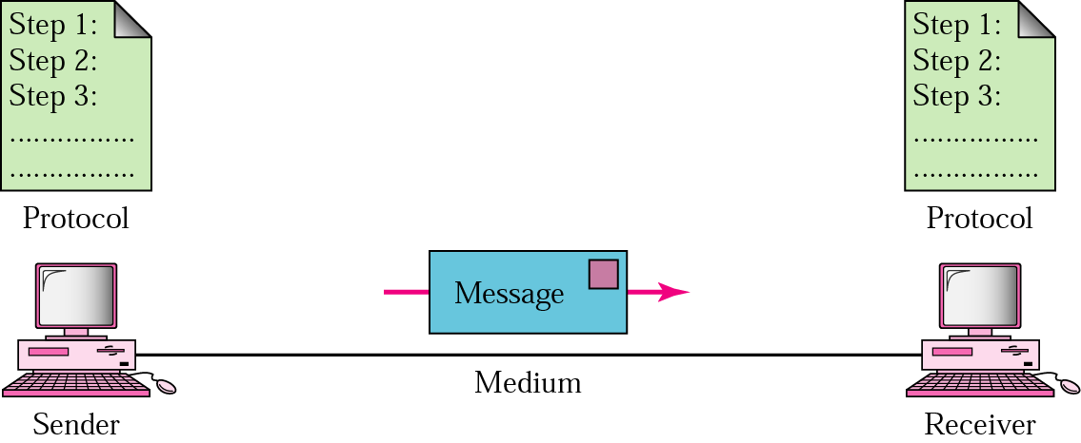
5 KOMPONEN DALAM KOMUNIKASI DATA
Message / Data
Sender (pengirim)
Receiver (penerima)
Medium (media transmisi)
Protocol (protokol/aturan)

Slide 16
COMPONENTS
Message adalah informasi (data) yang ingin dikirimkan.
Sender (pengirim) adalah perangkat/alat yang mengirimkan message. Dapat berupa komputer, workstation, telepon, kamera video, dan lain lain
Receiver (penerima) adalah perangkat/ alat yang menerima message. Dapat berupa komputer, workstation, telepon, televisi dan lain lain.
Media transmisi adalah medium transmisi dari jalur fisik dimana message dapat berjalan dari pengirim ke penerima. Beberapa contoh dari media transmisi adalah kabel koaksial, kabel UTP, kabel fiber optik, dan gelombang radio
Protokol adalah set aturan yang mengatur dalam pertukaran data

Slide 17
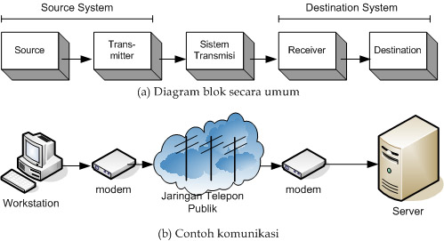
MODEL KOMUNIKASI DATA

Slide 18
REPRESENTASI DATA (DATA REPRESENTATION)
Informasi dapat berupa teks, angka, gambar, audio, dan video
Teks
  Dalam komunikasi data, teks direpresentasikan berupa pola bit, atau susunan urutan bit (0 maupun 1).
  Susunan atau urutan bit-bit yang berbeda satu dengan yang lain dalam merepresentasikan simbol teks disebut kode (code), sedangkan proses dalam merubah menjadi simbol dinamakan coding.
  Sistem pengkodean yang banyak dipakai sekarang adalah kode ASCII (American Standard Code for Information Interchange) yang mewakili 127 karakter.

Slide 19
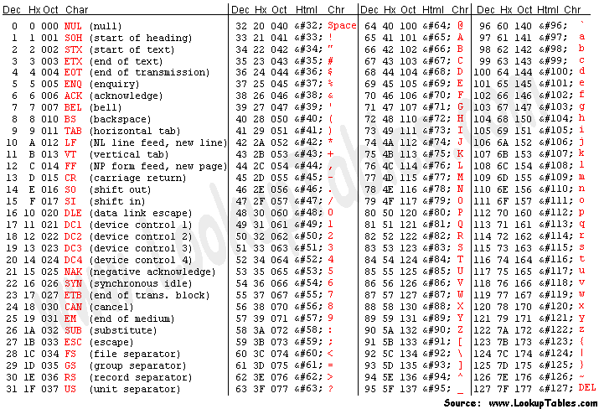
KODE ASCII

Slide 20
2. Angka (numbers)
    Angka juga diwakili oleh pola urutan bit.
    ASCII tidak digunakan untuk mewakili angka.
    Angka langsung dikonversikan atau diubah menjadi angka biner untuk memudahkan dalam perhitungan operasi matematika
3. Gambar (images)
  Gambar juga direpresentasikan oleh urutan bit.
  Dalam bentuk yang paling mudah, sebuah gambar terdiri dari matriks yang terdiri dari piksel (pixels/ picture elements), dimana tiap piksel adalah representasi sebuah titik terkecil dalam sebuah gambar yang dihitung per inci.
  Ukuran dari piksel tergantung dari resolusinya.
  Better representation of the image (better resolution), more memory is needed to store the image

Slide 21

  Setelah gambar dipecah menjadi beberapa ukuran piksel, tiap pikselnya akan mewakili sebuah pola bit. Ukuran dan nilai dari pola tersebut tergantung dari gambar tersebut.
      Untuk gambar hitam putih terdiri dari titik hitam dan titik putih, maka 1 buah pola bit cukup untuk mewakili piksel. Yaitu 0 untuk piksel hitam dan 0 untuk piksel putih
      Untuk gambar grayscale, akan ada 2 buah pola bit.
        Untuk piksel warna hitam diwakili oleh 00,
        Untuk warna dark grey diwakili oleh 01,
        Untuk warna light grey diwakili oleh 10,
        Untuk warna putih diwakili oleh 11
  Terdapat beberapa metoda untuk mewakili gambar berwarna, salah satu metoda yang digunakan adalah RGB, disebut demikian karena tiap warna adalah kombinasi dari ketiga warna primer yaitu Red, Green, Blue. Ada metoda yang lain yaitu YCM, yang mana warna yang dihasilkan adalah kombinasi dari ketiga warna primer yang lain yaitu Yellow, Cyan, dan Magenta

Slide 22
4. Audio
  Audio adalah rekaman atau penyiaran dari suara atau musik.
  Secara alamiah, audio berbeda dengan teks, angka dan gambar.
  Sifatnya kontinyu, bukan diskrit
  Microphone --> sebuah tranducer yang mengubah suara menjadi sinyal listrik.
  Speaker--> sebuah tranducer yang mengubah sinyal listrik menjadi suara
5. Video
  Video adalah rekaman atau siaran dari sebuah gambar atau film.
  Video juga dapat berupa entitas yang sifatnya kontinu.

Slide 23
EFFECTIVENESS OF DATA COMMUNICATIONS SYSTEM DEPENDS ON FOUR FUNDAMENTAL CHARACTERISTICS
Delivery
Accuracy
Timeliness
Jitter

Slide 24
Delivery (pengiriman) yaitu bahwa si pengirim haruslah mengirimkan data ke tujuan yang dituju. Data haruslah diterima oleh perangkat atau orang (user)yang ditujukan dan hanya diterima oleh perangkat atau orang (user ) tersebut.
Accuracy (akurat) yaitu sistem harus dapat mengirimkan data secara akurat. Data yang telah mengalami kesalahan pada saat pengiriman dan dibiarkan salah menjadikan data tersebut tidak dapat digunakan.
Timeliness (sesuai dengan waktu) yaitu sistem harus dapat mengirimkan data dalam waktu yang tepat. Data yang datang mengalami keterlambatan akanlah menjadi sia-sia.
Jitter yaitu variansi dari waktu kedatangan paket. Ketidaksamaan waktu tunda (delay) dalam pengiriman paket audio dan video

Slide 25
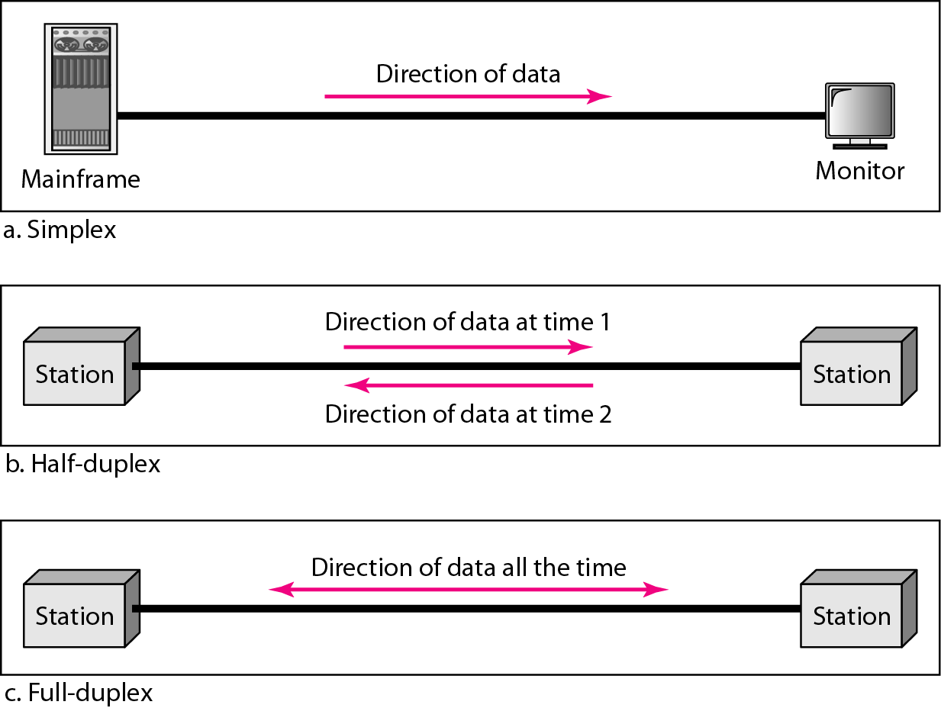
ALIRAN DATA (DATA FLOW)
Komunikasi diantara dua perangkat dapat berlangsung secara : simplex, half duplex dan full duplex
Simplex : komunikasi hanya satu arah. Hanya ada satu perangkat yang melakukan pengiriman, dan perangkat lain hanya berfungsi sebagai penerima. Contoh: keyboard hanya dapat melakukan input, sedangkan monitor hanya dapat menerima output.
Half-duplex : masing-masing stasiun dapat berfungsi sebagai pengirim maupun penerima, akan tetapi tidak dalam waktu yang sama. Ketika perangkat tersebut dalam mode mengirim, maka dia tidak dapat menerima, dan begitu pula sebaliknya. Contoh: Handy Talky
Full-dupleks : masing-masing stasiun dapat berfungsi sebagai pengirim dan penerima dalam waktu bersamaan. Contohnya jaringan telepon.

Slide 26

Tugas
Kenapa jaringan komputer memerlukan layer?
Apa beda close protocol dengan open protocol?
Jelaskan perbedaan antara transmisi data analog dan digital.
Mengapa komunikasi data penting dalam dunia modern?

Slide 27


End

